Slide 1

오리 농가 교육 교재
(사)한국오리협회
오리자조금관리위원회

Slide 3
오리 농가 교육 교재
(사)한국오리협회
오리자조금관리위원회

Slide 4
목 차
1
오리농가행동강령---------5
2
농가 관련사항------------ 6
3
계열화사업 관련사항------ 23
4
소독제 선택과 사용요령---- 30
5
무허가축사 개선대책----- 43
6
축산관련 법령 발췌-------59
7
오리농가 자가진단표------76

Slide 5
오리농가행동강령
하나
국민이 언제나 안심하고 먹을 수 있는
고품질 오리고기를 생산한다
하나
체계적인 사양관리와 농장 경영혁신을
통해 오리 산업의 국제 경쟁력을 높인다
하나
쾌적한 환경 조성과 철저한 방역 및
위생 관리로 건강한 오리를 키운다
하나
깨끗한 농장과 주변 환경 가꾸기를 통해
국민에게 환영받는 오리 농장을 만든다
하나
나눔과 봉사로 지역 사회와 상생하는
오리 축산인으로서 국민과 항상 같이한다

Slide 6
1
농가 관련사항
1. 축산농가 교육
2. 방역기준 준수
ⅰ죽거나 병든 가축의 발견 및
임상관찰 요령
ⅱ사람 및 차량 등에 대한 방역조치 방법
ⅲ 야생동물의 농장 내
유입 차단 조치요령
Ⅳ 입식 및 출하 시 방역 준수사항
Ⅴ SOP(이동제한 관련)

Slide 7

Ⅰ. 농가 관련사항
1. 축산농가 교육
의무교육
구분 |  | 교육시간
신규 진입농가 |  | 24
허가제 대상 | 사육경력 3년 미만 | 12
 | 사육경력 3년 이상 | 8
등록제 대상 |  | 6
가축 거래상인 |  | 6
축산차량 등록대상 |  | 6
* 허가대상 : 800㎡ 를 초과하는 오리사육업(2016.2.22일까지)
보수교육
구분 | 교육시간 | 보수교육시점
신규 진입농가 | 6 | 의무교육 수료일로부터
허가제 대상 |  | 1회/2년
등록제 대상 |  | 첫회: 1회/4년, 추후 1회/2년
가축 거래상인 | 4 | 1회/4년
축산차량 등록대상

Slide 8
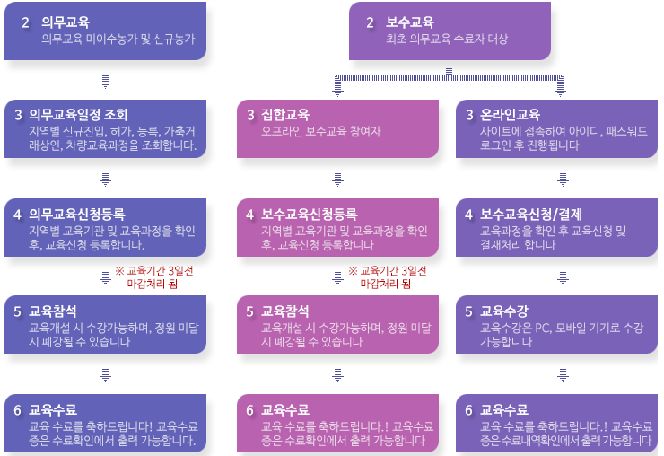
Ⅰ. 농가 관련사항
1. 축산농가 교육
축산관련
종사자
교육
계열사
교육
지자체 및 농협 등
법정교육
방역교육
(수시)
분기별
1회

Slide 9

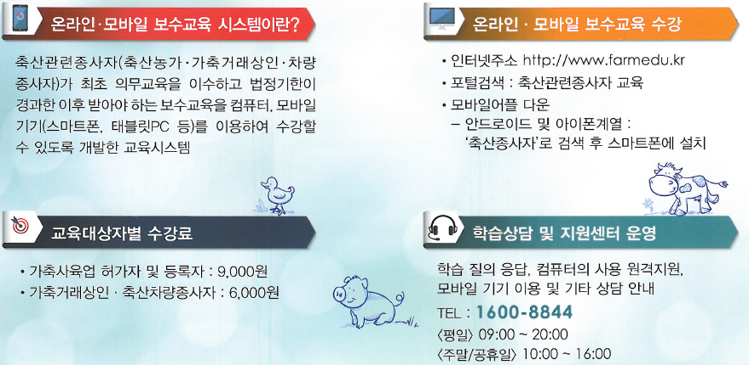
Ⅰ. 농가 관련사항
1. 축산농가 교육
2016년 1월 본격 시행

Slide 10
Ⅰ. 농가 관련사항
2. 방역기준 준수
가축전염병 예방법 [시행2015.12.23]
[법률 제13353호, 2015.6.22, 일부개정]
가축전염병 예방법 시행규칙 별표 2의4[시행2015.12.23]
제17조의6 (방역기준의 준수)
① 제17조제1항 제1호에 따른 가축의 소유자등은 가축전염병이
발생하거나 퍼지는 것을 예방하기 위하여 다음 각 호의 사항에
대해 농림축산식품부령으로 정하는 방역기준을 준수하여야
한다.
1. 죽거나 병든 가축의 발견 및 임상관찰 요령
2. 축산관계시설을 출입하는 사람 및 차량 등에 대한 방역조치 방법
3. 야생동물의 농장 내 유입을 차단하기 위한 조치 요령
4. 가축의 신규 입식(入殖) 및 거래 시에 방역 관련 준수사항
5. 그 밖에 가축전염병 예방을 위하여 필요한 방역조치 방법 및 요령

Slide 11
Ⅰ. 농가 관련사항
2-1. 죽거나 병든 가축의 발견 및 임상관찰 요령
가. 사육하는 가축을 매일 살펴보고 물ㆍ사료의 섭취 감소, 활력 저하 등 평소와 다르게 이상이 있는 가축은 계속 주의 깊게 관찰하여야 한다.
나. 이상이 있는 가축이 가축전염성 질병에 걸린 것으로 의심될 때에는 다른 가축과 접촉이 되지 않도록 별도시설에 격리하고 수의사에게 진료를 요청하거나 가축방역기관에 신고하여야 한다.
다. 죽은 가축을 발견하였을 때에는 가축의 사체를 수거하여 별도장소에 보관하고 병명이 분명하지 않은 질병으로 죽은 가축이라 판단되면 즉시 가축방역기관에 신고하여야 하며 가축방역관의 지시에 따라 사체를 처리하여야 한다.
라. 가축전염병이 의심되는 가축의 사체나 병든 가축이 발견되었을 때에는 축사 내부와 외부에 대한 소독을 실시하고 병든 가축의 격리시설과 사체 보관장소를 다른 사람이 출입하지 않도록 하며 집중 소독을 실시하여야 한다.

Slide 12
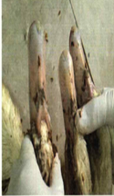
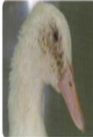
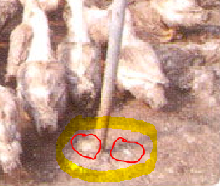
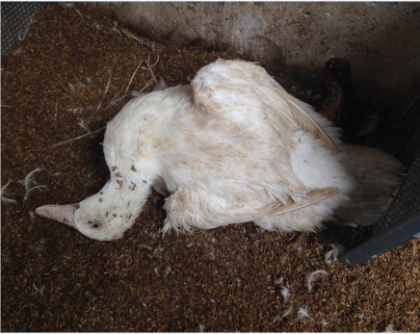
Ⅰ. 농가 관련사항
2-1. 죽거나 병든 가축의 발견 및 임상관찰 요령
1. 폐사
2. 발병초기의 침울과 졸음증상
3. 산란율 저하
4. 물·사료 섭취 감소
5. 부리 상단의 청색증
6. 안면부의 부종 및 괴사
안면부의 부종 및
눈물 흘림
부리상단의 청색증
수양성 설사
급성 폐사

Slide 13
Ⅰ. 농가 관련사항
2-2. 사람 및 차량 등에 대한 방역조치 방법
가. 농장 출입구는 항상 닫혀 있어야 하며, 외부인 출입을 엄격히 통제한다.
나. 농장에 출입하는 모든 축산관련차량에 대해서는 출입 전ㆍ후 각각 소독을 실시한다.
다. 농장 출입자를 위한 농장 전용 의복ㆍ신발(일회용 방역복ㆍ덧신을 포함한다)을 비치하여야 하고 농장 전용 의복ㆍ신발은 항상 청결하게 관리하여야 한다.
라. 농장 출입자는 농장 출입 시 농장 전용 의복ㆍ신발(일회용 방역복ㆍ덧신을 포함한다) 등을 착용하도록 하고 농장 출입 전ㆍ후 각각 소독을 실시하여야 한다. 방문자는 가급적 축사 내부에 들어가지 않도록 하고 부득이 축사에 들어갈 때는 교차오염 방지를 위해 축사 전용 의복, 장갑 및 마스크 등을 착용하고 외부 신발을 축사 전용 신발로 갈아 신고 소독을 실시한 후 들어가도록 한다.
마. 농장 출입자 및 차량 등에 대한 소독시설의 소독액은 소독효과가 떨어지지 않도록 2일 또는 3일에 한번씩, 유기물 오염 시에는 즉시 교체해야 한다.
바. 출입소독시설에는 출입기록부 및 소독실시기록부를 비치하여야 하고, 출입자의 출입기록을 빠짐없이 기재하고 출입차량 및 출입자에 대한 소독을 실시하여야 한다.

Slide 14
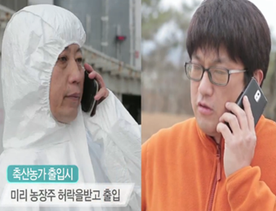
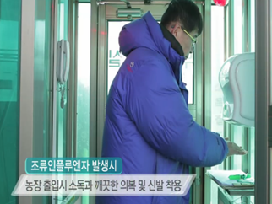
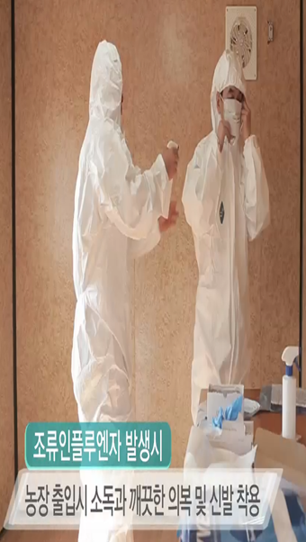
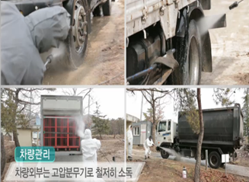
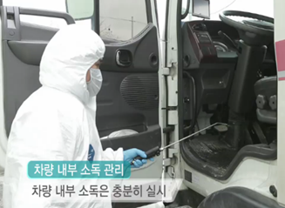
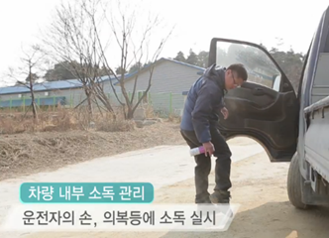
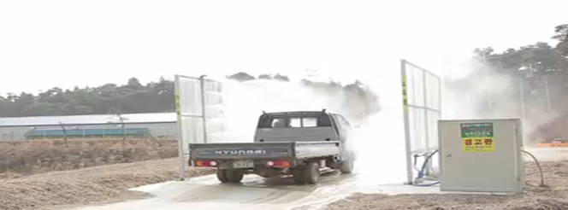
Ⅰ. 농가 관련사항
2-2. 사람 및 차량 등에 대한 방역조치 방법

Slide 15
Ⅰ.농가 관련사항
2-3. 야생동물의 농장 내 유입 차단 조치 요령
가. 야생동물, 설치류 및 그 밖의 사육가축 외의 동물이 농장에 드나들지 못하도록 울타리, 배수로 그물망 및 축사입구 그물망 등을 설치한다.
나. 사료보관통(사료빈) 주변에 떨어진 사료는 바로 바로 제거하여 텃새 및 설치류가 접근하지 않도록 하고, 주변을 주기적으로 소독하여야 한다.
다. 동물의 발자국 또는 분변과 같은 야생동물 등이 농장에 드나든 흔적이 발견되는 경우 즉시 분변 등을 치운 다음 소독을 실시하고 야생동물 등의 출입방지 시설을 점검ㆍ보수하여야 한다.
라. 설치류를 통한 질병 전파 차단을 위해 정기적인 설치류 제거작업을 실시하여야 한다.

Slide 16
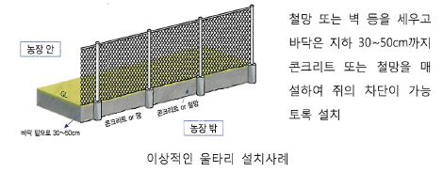
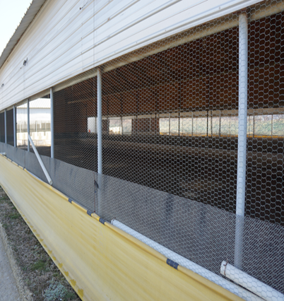
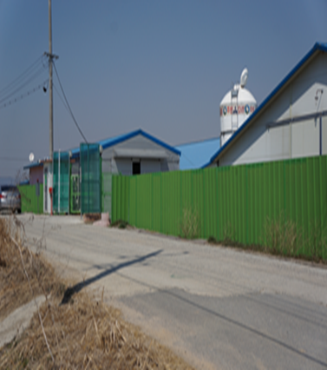
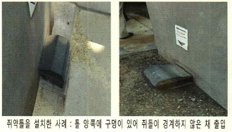
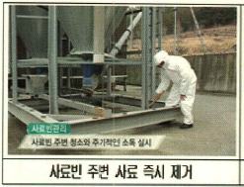
Ⅰ. 농가 관련사항
2-3. 야생동물의 농장 내 유입 차단 조치 요령

Slide 17
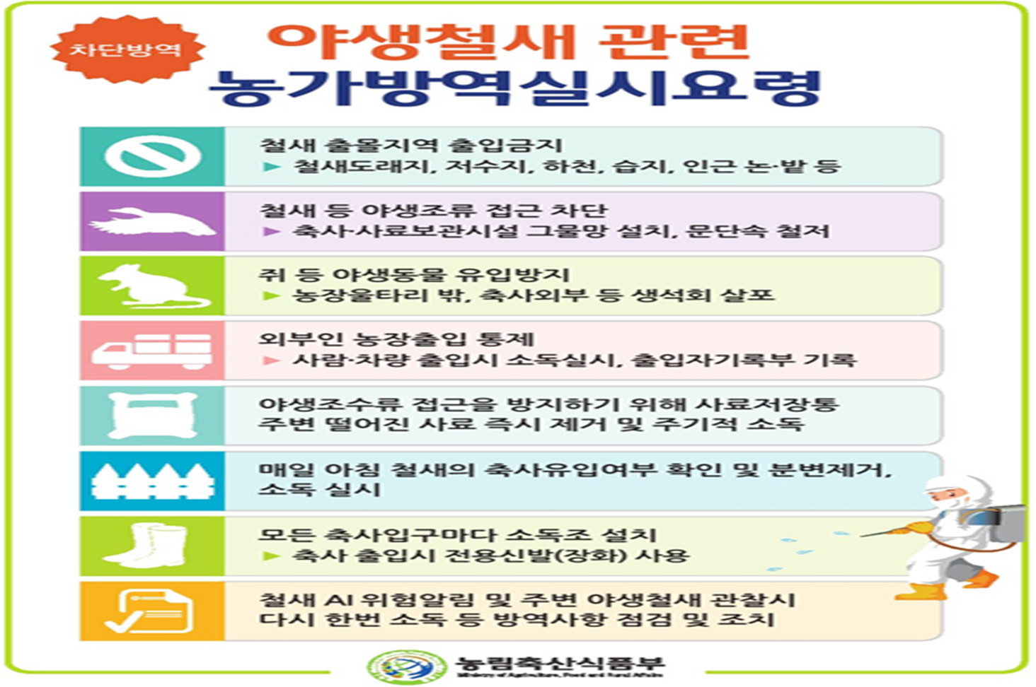
Ⅰ. 농가 관련사항
2-3. 야생동물의 농장 내 유입 차단 조치 요령

Slide 18
Ⅰ. 농가 관련사항
2-4. 입식 및 출하 시 방역 준수사항
가. 사육 가축에는 구제역, 돼지열병 및 뉴캣슬병 등의 가축전염병에 대한 예방접종을 적기에 올바른 접종방법으로 실시하여야 하고, 가축을 입식하거나 구입하는 경우에는 입식 또는 구매 가축의 예방접종 내역을 확인하여야 한다.
나. 가축을 거래할 때에는 이상이 없는 건강한 가축만을 거래하여야 하며, 가축 구매자에게 판매하는 가축의 종류, 출생일, 성별, 예방접종 내역 및 가축전염병 검사결과 등 필요한 정보를 알려주어야 한다.
다. 축사 내부ㆍ외부는 먼지 등이 날리지 않도록 청소ㆍ소독을 실시하여 깨끗하게 관리하여야 하며, 필요한 경우 농장 밖 주변부 및 진입로 등도 청소ㆍ소독하여야한다.
라. 축사 및 사료보관창고 주변에는 사료 등 잔존물이 방치되지 않도록 관리하여야 한다.
마. 농장 내 축사 간 교차오염 방지를 위해서 축사 동별로 축사전용 작업복과 전용신발을 비치하고 가축소유자 등이 축사에 출입할 때에도 축사전용 작업복 및 신발을 착용하고 소독을 실시한 후 축사에 출입할 것을 권장한다.
바. 축사에 깔짚, 톱밥 또는 왕겨 등을 보충하는 경우에도 이동 장비 등은 철저히 소독한 후 사용하고, 다른 축사로 이동할 때마다 소독을 실시할 것을 권장한다.
사. 가축의 분변은 「가축분뇨의 관리 및 이용에 관한 법률」을 준수하여 적정하게 처리하여야 한다.
아. 가축소유자는 「축산법」 제33조의2, 「축산법 시행규칙」 제36조의2 및 별표 3의3에 따른 교육을 이수하여야 한다.

Slide 19
Ⅰ. 농가 관련사항
2-4. 입식 및 출하 시 방역 준수사항
입식
분변처리 농장 내 청소·세척 및 소독
1. 가축전염예방법 제17조 및 같은 법 시행규칙 제20조에
따른 소독설비를 갖추고 주기적인 소독을 실시하여야 한다.
2. 축사 외 야생조류 침입 차단, 쥐 출입 방지, 차량소독조,
발판소독조 설치
이동승인서 확인
1. 가축전염예방법 제15조에 따라 오리를 다른 지역으로 이동할 경우 별지 제7호서식의 가금류 이동승인서 사본을 휴대하여야 한다.
2 가금 매매 시 판매자는 이동승인서 사본을 구입자에게 넘겨주어야 한다. 다만, 이동승인서 유효기간은 시료채취일로부터 7일로 한다.
사람, 차량 소독 후 농장 분양
(운반자 축사내부 출입 금지)
1. 가축전염예방법 제17조 및 같은 법 시행규칙 제20조에 따른 소독
설비를 갖추고 주기적인 소독을 실시하여야 한다.
2. 농장 출입시 1회용 방역복․장화․장갑 착용 및 농장 출입 전․후
각각 소독 실시 교육 및 홍보
※ 동시입식 동시출하(All-In, All-Out)

Slide 20
Ⅰ. 농가 관련사항
2-4. 입식 및 출하 시 방역 준수사항
출하
농장 위주 중량 측량 폐사체검사 (21~30일령)
압사, 부상 등으로 인한 자연 폐사축이 아닌 임상증상(설사, 신경증상, 출혈, 사료섭취량 및 활력 감소 등)이 나타나는 개체로 검사
출하전 검사 실시 후 이동승인서 발급
1. 가축전염예방법 제15조에 따라 오리를 다른 지역으로 이동할 경우 별지 제7호서식의 가금류 이동승인서 사본을 휴대하여야 한다.
2 가금 매매 시 판매자는 이동승인서 사본을 구입자에게 넘겨주어야 한다. 다만, 이동승인서 유효기간은 시료채취일로부터 7일로 한다.
※ 분변20점, 인후두 20점
상차반 및 운반차량 소독 실시 후 농장진입 허용
(운반자 축사내부 출입 금지)
1. 가축전염예방법 제17조 및 같은 법 시행규칙 제20조에 따른 소독설비를 갖추고 주기적인 소독을 실시하여야 한다.
2. 농장 출입시 1회용 방역복․장화․장갑 착용 및 농장 출입 전․후 각각 소독 실시 교육 및 홍보
※ 동시입식 동시출하(All-In, All-Out)

Slide 21
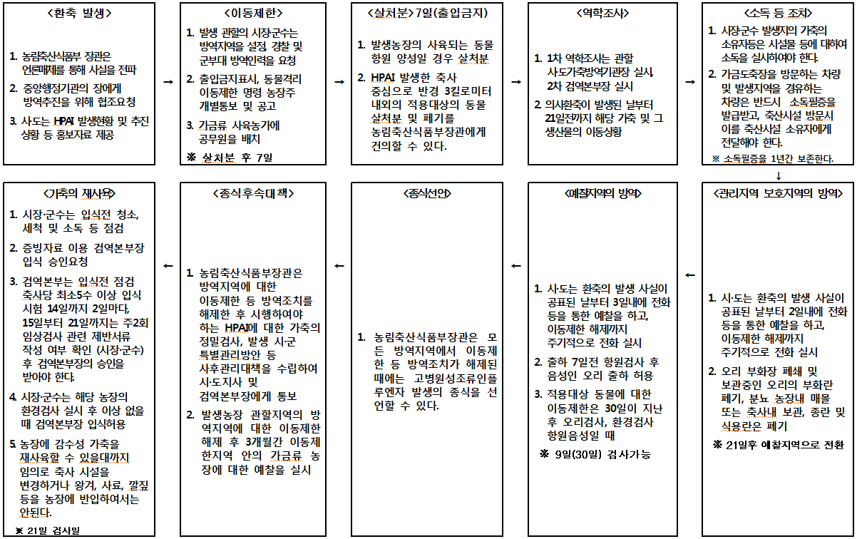
Ⅰ. 농가 관련사항
2-5. SOP(발생 ~ 입식까지)

Slide 22
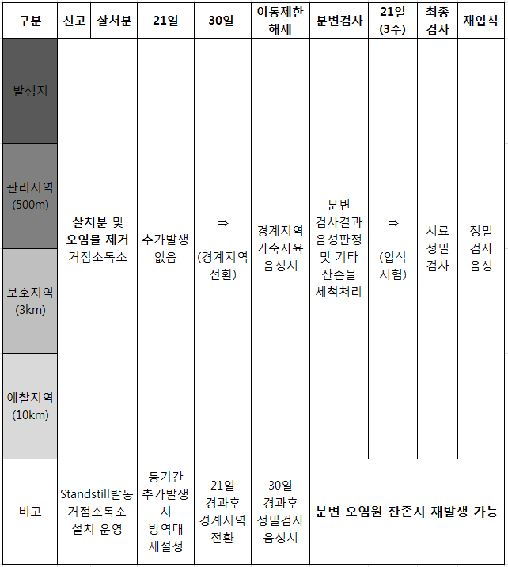
Ⅰ. 농가 관련사항
2-5. SOP(발생 ~ 입식까지)

Slide 23
2
계열화사업 관련사항
1. 계열화사업자의 조건(오리)
2. 계약 농가의 교육 및 점검
3-1. 계열화 사업자 현황 작성 양식
3-2. 계열농가 방역 관리 체크 리스트

Slide 24
Ⅱ. 축산계열화사업 관련사항
1. 축산계열화사업자의 조건(오리)
축산계열화사업에 관한 법률 시행규칙
- 제2조(적용대상 규모)
① 「축산계열화사업에 관한 법률」(이하 "법"이라 한다) 제3조에서 "축종별로 농림축산식품부령으로 정하는 규모의 자"란 계약사육농가(이하 "계약농가"라 한다)와 체결한 연간 계약생산 사육 마릿수가 축종별로 다음 각 호의 규모 이상인 축산계열화사업자(이하 "계열화사업자"라 한다)를 말한다
※ 오리 : 15만마리 이상
② 제1항에 따라 연간 계약생산 사육 마릿수를 계산하는 경우 1회 사육 기준으로 체결한 계약에 대해서는 그 계약생산 사육 마릿수에 다음 각 호에 따른 연간 회전수를 곱하여 산정한다.
※ 오리 : 1회 사육마리수 X 5회전 = 15만마리 이상 = 계열화사업자

Slide 25
Ⅱ. 계열화사업 관련사항
1. 계열화사업자의 조건(오리)
적용대상
(연간 15만마리이상사육)
계열화사업자의자료제출
계약 사육농가 협의회 설치
계열화 사업자 증명서 발급
축산법
가축전염병
예방법
관련법
조류인플루엔자
방역실시요령
축산계열화
사업에 관한 법률

Slide 26
Ⅱ. 계열화사업 관련사항
2. 계약 농가의교육 및 점검
가축전염병예방법
제6조의2(계약사육농가대한 방역교육 등)
① 「축산계열화사업에 관한 법률」 제2조제5호에 따른 축산계열화사업자(이하 "축산계열화사업자"라 한다)는 같은 법 제2조제6호에 따른 계약사육농가(이하 "계약사육농가"라 한다)에 대하여 농림축산식품부령으로 정하는 바에 따라 방역교육을 실시하여야 한다.
② 축산계열화사업자(계약사육농가와 사육계약을 체결하고, 가축·사료 등 사육자재의 전부 또는 일부를 무상공급하는 축산계열화사업자만 해당한다)는 계약사육농가에 대하여 농림축산식품부령으로 정하는 바에 따라 제17조의6제1항에 따른 방역기준 준수에 관한 사항을 점검하여야 한다.
③ 제1항에 따라 방역교육을 실시하거나 제2항에 따라 방역기준 준수에 관한 사항을 점검한 축산계열화사업자는 그 교육실시 및 점검 결과를 농림축산식품부령으로 정하는 바에 따라 계약사육농가의 소재지를 관할하는 시장·군수·구청장에게 통지하여야 한다. [본조신설 2015.6.22.]
가축전염병예방법 - 시행령
제9조의2(계약사육농가대한 방역교육 실시 등)
1. 가축질병 위기관리 매뉴얼
2. 차단방역 및 소독시설 설치·운영 방법
3. 구제역 또는 고병원성 조류인플루엔자 임상예찰 및 신고 방법
4. 외국인근로자가 준수하여야 할 방역수칙
5. 구제역 백신 접종 방법(우제류 계약사육농가만 해당한다)
6. 그 밖에 농림축산식품부장관이 필요하다고 정하여 고시한 사항
☞ 제1항에도 불구하고 계약사육농가가 「축산법」 제33조의3제1항에 따라 지정된 교육운영기관에서 교육과정을 이수한 경우 축산계열화사업자가 계약사육농가에 대하여 해당 연도의 교육을 실시한 것으로 본다.

Slide 27
Ⅱ. 계열화사업 관련사항
2. 계약 농가의교육 및 점검
방역교육
자료작성
방역교육
실시
분기별
1회 실시
시장·군수·
구청장 보고
(7일이내)
방역기준서
작성
방역기준
준수점검
분기별
1회 실시
시장·군수·
구청장 보고
(7일이내)

Slide 28
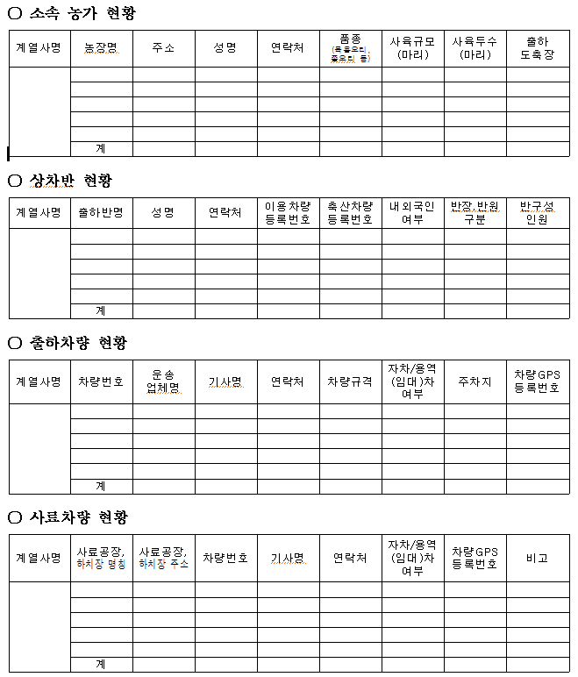
Ⅱ. 계열화사업 관련사항
3-1. 계열화 사업자 현황 작성 양식

Slide 29
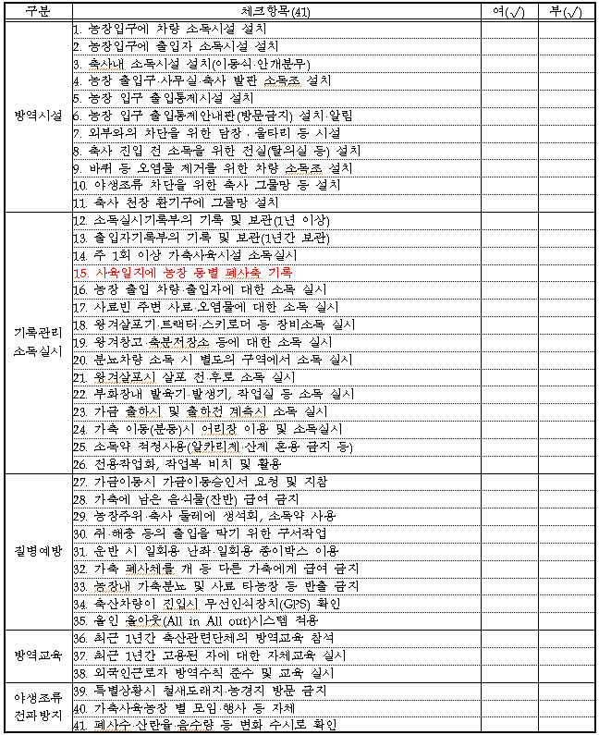
Ⅱ. 계열화사업 관련사항
3-2. 계열농가 방역 관리 체크 리스트

Slide 30
3
소독제 선택과 사용요령
1. 소독의 기본
2. 소독 대상별 방법
3. 소독제 종류
4. 겨울철 사용 시 주의사항
5. 발판소독조 운용 방법
6. 소독제의 사용조건
7. 소독제의 적용
8. 소독제의 표시사항 확인방법
9. 소독제의 기타 권고사항

Slide 31
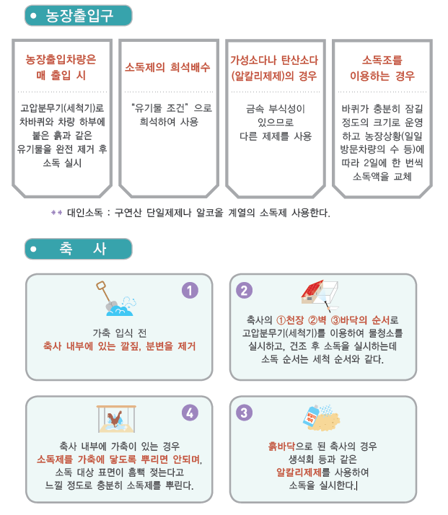
Ⅲ. 소독제 선택과 사용요령
3-1. 소독의 기본

Slide 32
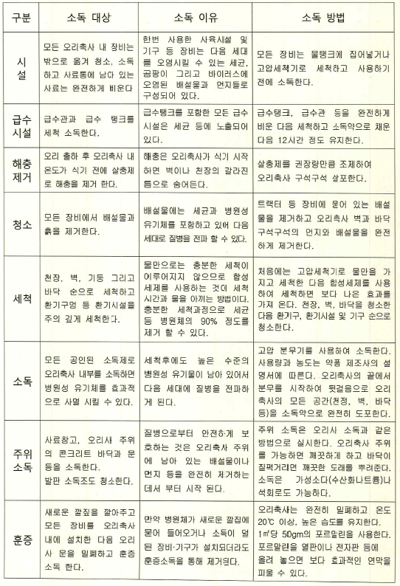
Ⅲ. 소독제 선택과 사용요령
3-2. 소독 대상별 방법

Slide 33
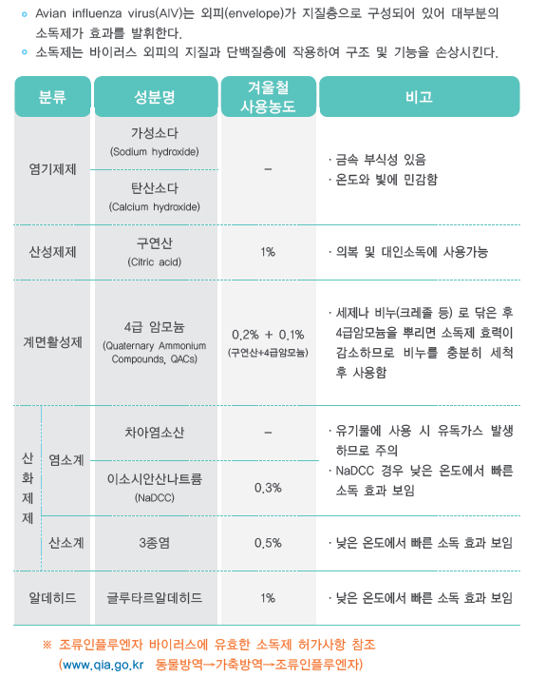
Ⅲ. 소독제 선택과 사용요령
3-3. 소독제 종류

Slide 34
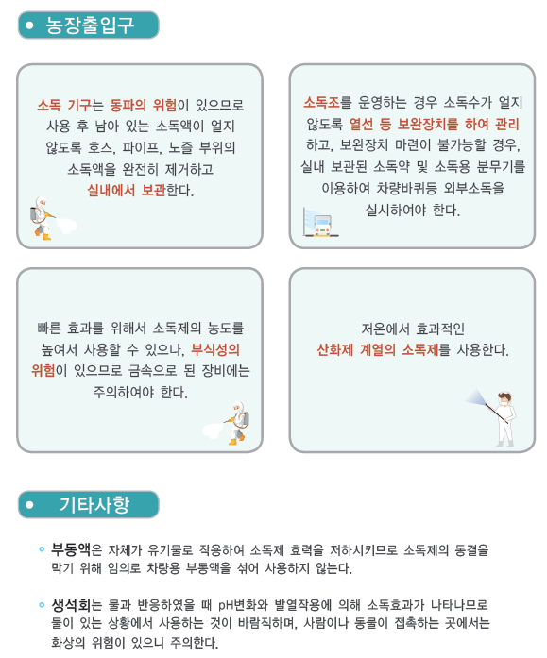
Ⅲ. 소독제 선택과 사용요령
3-4. 겨울철 사용 시 주의 사항

Slide 35
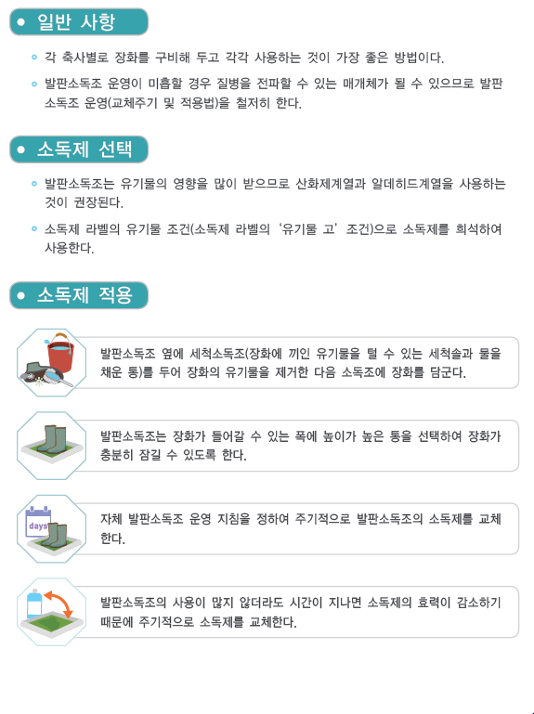
Ⅲ. 소독제 선택과 사용요령
3-5. 발판 소독조 운용방법

Slide 36
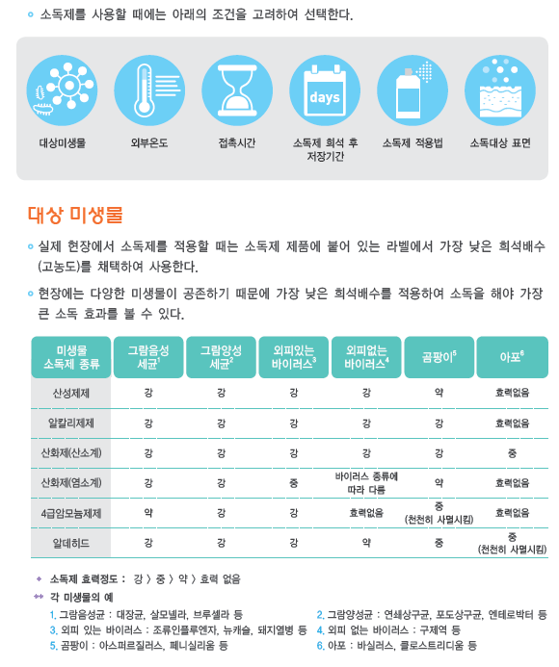
Ⅲ. 소독제 선택과 사용요령
3-6. 소독제의 사용 조건

Slide 37
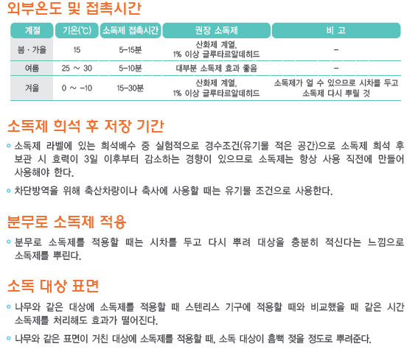
Ⅲ. 소독제 선택과 사용요령
3-7. 소독제의 적용

Slide 38
Ⅲ. 소독제 선택과 사용요령
3-8. 소독제의 표시사항 확인방법
가. 소독제의 계열 확인 !
나. 소독대상, 대상 병원체 확인 !
다. 용법 및 희석방법 확인 !
라. 대상별 적정 희석배수 확인

Slide 39
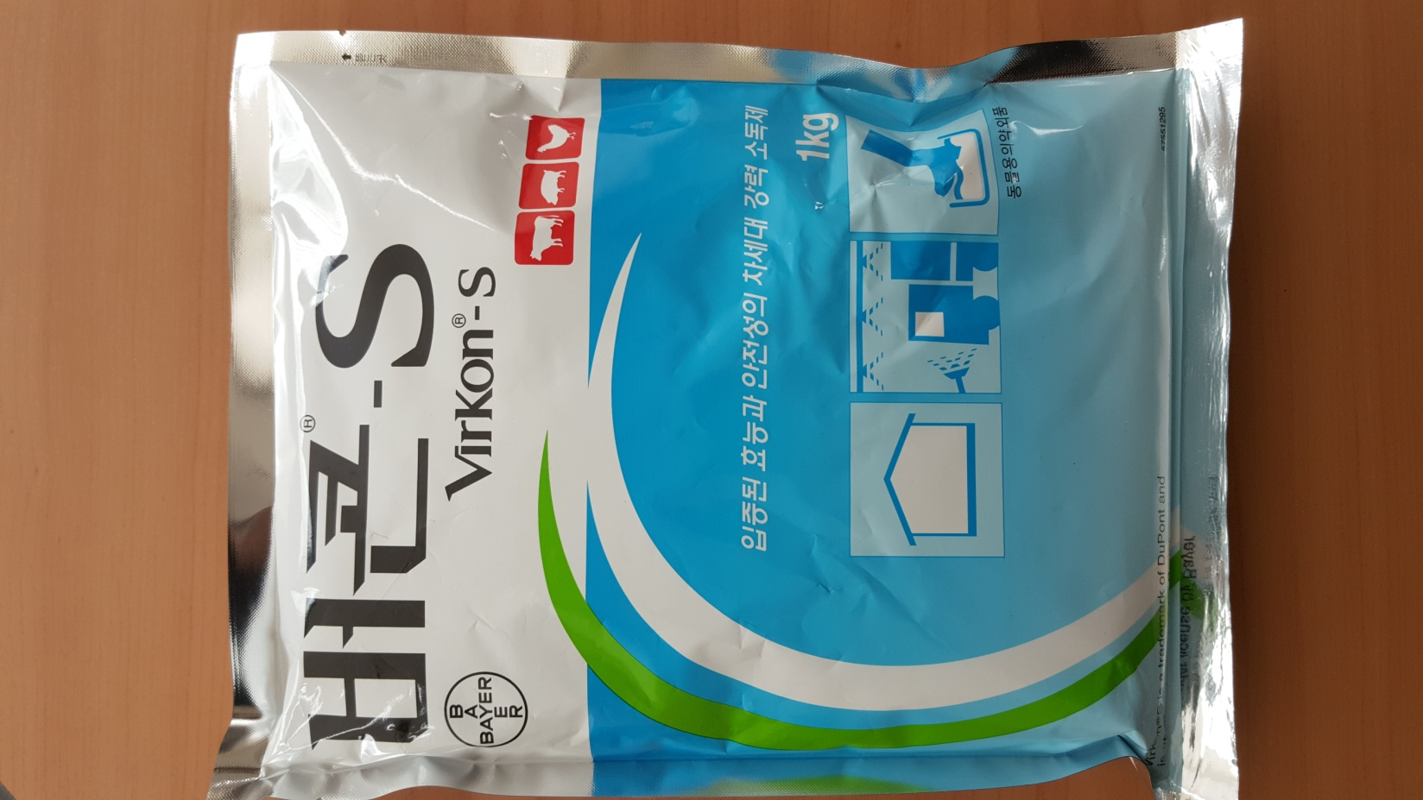
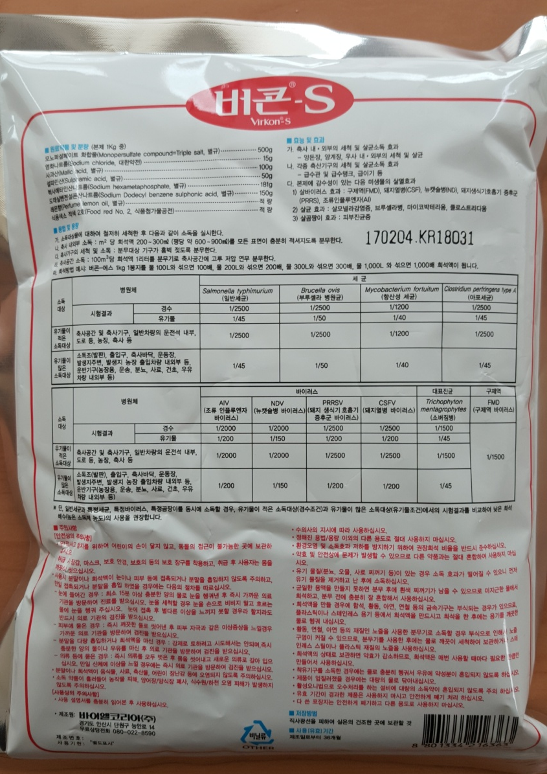
Ⅲ. 소독제 선택과 사용요령
3-8. 소독제의 표시사항 확인방법
소독제 뒷면의 표시사항(설명서)을 필독 후 사용!
◈ 소독제 앞면(예시)
◈ 소독제 뒷면(예시)

Slide 40
Ⅲ. 소독제 선택과 사용요령
3-8. 소독제의 표시사항 확인방법
□ 원료약품 및 분량 (본제 1KG 중)
모노퍼설페이트 화합물(Monopersulfate compound=Triple sult------500g
염화나트륨(Sodium chloride)--------------------------------15g
사과산(Mallic acid)--------------------------------------100g
설파민산(Sulphamic acid)----------------------------------50g
헥사메타인산나트륨(Sodium hexametaphosphate)----------------181g
도데실벤젠설폰산 나트륨(Sodium Dodecyl benzene sulphonic acid)- --50g
레몬향(Perfume lemon oil)---------------------------------적량
식용색소 적색 2호 (Food red No.2)---------------------------적량
◈ 주성분 : 삼종염 + 사과산 -> 산화제 계열 소독제(산소계)
□ 효능 및 효과
가. 축사 내, 외부의 세척 및 살균소독 효과
-양돈장, 양계장, 우사 내,외부의 세척 및 살균
나. 각종 축산기구의 세척 및 살균소독 효과
-급수관 및 급수 탱크, 급이기 등
다. 본제에 감수성이 있는 다음 미생물의 살멸 효과
1) 살바이러스 효과: 구제역, 돼지열병, 뉴캣슬병, 돼지생식기호흡기 증후군,
조류인플루엔자
2) 살균효과: 살모넬라 감염증, 블루셀라병, 마이코박테리움, 클로스트리디움
3) 살곰팡이: 피부진균증

Slide 41
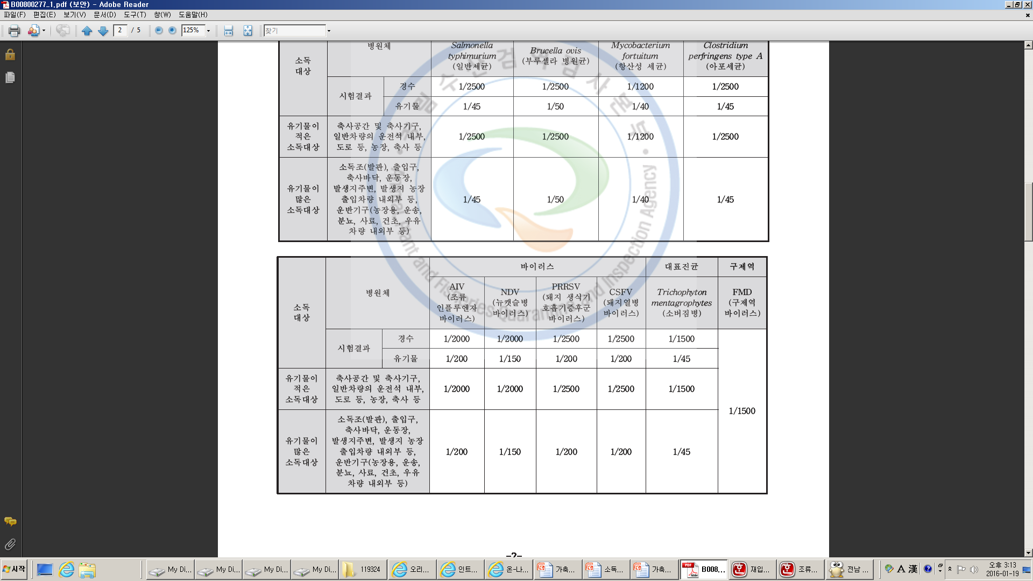
Ⅲ. 소독제 선택과 사용요령
3-8. 소독제의 표시사항 확인방법
□ 용법 및 용량
가. 소독대상물에 대하여 철저히 세척한 후 다음과 같이 소독을 실시한다.
나. 축사 내,외부 소독: m² 당 희석액 200~300ml 를 모든 표면이 충분히
적셔지도록 분무한다.
다. 축사기구의 세척 및 소독: 분무대상 기구가 흠벅 젖도록 분무한다.
라. 축사공간 소독: 100m³ 당 희석액 1리터를 분무기로 축사공간에 고루
저압 연무 분무 한다.
마. 희석방법
예시) 소독제 1kg 1봉지를 물 100L 와 섞으면 100배, 물 200L 와 섞으면
200배, 물 300L 와 섞으면 300배, 물 1,000L 와 섞으면 1,000배 희석됨
□ 용법 및 용량

Slide 42
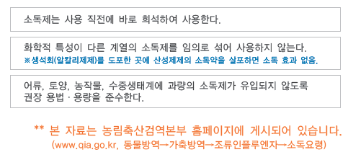
Ⅲ. 소독제 선택과 사용요령
3-9. 소독제의 기타 권고 사항

Slide 43
4
무허가축사 개선대책
1. 필수 숙지 사항
2. 추진배경
3. 주요개선내용
4. 인∙허가 등 처리 절차
5. 현장 사례 및 무허가 유형
6. 주요 문답 자료(Q&A)

Slide 44
IV. 무허가축사 개선대책
1. 필수 숙지사항
필수 숙지사항
☞ ‘가축분뇨의 관리 및 이용에 관한 법률’개정(‘14.3.24, 시행 ‘15.3.25)
에 따라 무허가 미신고 불법 축사에 대한 사용중지ㆍ폐쇄명령, 3억
원 이하의 과징금 부과의 벌칙 반영
☞ 또한 무허가 축사에 사료 등을 제공하여 사육을 위탁할 경우 계열화
사업자에게 벌칙 부여
- 무허가 축사 위탁사육 : 2년 이하의 징역 또는 2천만원 이하의 벌금
- 미신고 축사 위탁 사육 : 1년 이하의 징역 또는 1천만원 이하의 벌금
☞ 본 행정처분 및 벌칙은 2018. 3. 24일까지 유예하고 유예기간동안
관련 규정등을 보완하여 관련 기준에 적합할 경우 무허가ㆍ미신고 축
사의 적법화를 추진
☞ 농림축산식품부, 환경부, 국토교통부는‘무허가축사 개선 세부실시요
령’ 지침을 마련하여 ‘15. 11월 각 지자체로 시달
☞ 2018. 3. 24일까지 무허가 ㆍ미신고된 축사를 적법화하지 않을 경우
오리를 사육 또는 위탁에 큰 어려움이 있음을 반드시 유념하고
농가의 적극적인 적법화 추진 필요

Slide 45
IV. 무허가축사 개선대책
2. 추진배경
2. 추진배경
□ 축산업의 규모화·전업화 과정에서 제도개선이 따르지 않아 상당수
농가가 건축법 및 가축분뇨법에 따른 무허가* 상태
* 농촌경제연구원 조사결과(‘11.9월) : 17,720호 중 무허가 축사 7,925호(44.8%)
❍ 주로 분뇨유출 방지 등을 위한 축사간 지붕 연결 등으로 건폐율*
(최대 60%)초과, 가축사육 제한지역 내** 존재 등이 무허가 요인
* 국토계획법 시행령에 따라 당초 축사시설의 건폐율(20∼40%)을 60%까지 확대
** 가축분뇨법 등에 따른 주거 밀집지역(가축사육 거리제한), 상수원보호구역 등

Slide 46
IV. 무허가축사 개선대책
2. 추진배경
□ 환경부에서 분뇨관리의 사각지대, 타 산업과의 형평성 등을 이유로
무허가 축사에 대한 행정처분 신설 등 규제 강화*
* 가축분뇨법 개정안에 축사폐쇄·사용중지 명령, 3억원 이하의 과징금 부과 반영
❍ 환경관리를 강화하기 위한 조치임에도 불구하고, 가축분뇨법
테두리를 벗어난 건축법상 무허가축사 문제로 쟁점 확대
❍ 현실적으로 건폐율 초과 등 무허가 축사 요인 교정이 어려운 바,
개정안 발효시 축사폐쇄 등으로 인해 축산업 기반 훼손 우려
□ 가축분뇨 관리 선진화도 실행하면서 축산기반 유지를 위해서는 환경
규제 강화 이전에 축산 현실과 괴리된 제도개선 선결 필요
❍ 축종 또는 무허가 유형에 맞는 축사 및 가축분뇨처리시설 기준
재설정 등을 통해 근본적인 제도 개선
❍ 관계부처 합동으로 현지 실태조사, 생산자·전문가 등 환류
(feedback)과정을 거쳐 최적의 무허가축사 적법화 방안 마련

Slide 47
IV. 무허가축사 개선대책
3. 주요 개선내용
3. 주요 개선내용
가. 지자체별 건폐율 운영개선
□ (대책) 축산 규모가 축산 규모가 큰 시·군에 대하여는 조례 제·개
정을 통해 건폐율*을 확대함으로써 일부 무허가 축사 개선
* 국토의 계획 및 이용에 관한 법률 시행령」제84조제6항에 따라 보전
관리·생산관리·농림·자연환경보전 지역에서 축사(농지법 제32조) 건폐율
을 60%이하에서 지자체 조례로 제정·운영
❍ 일부 지자체에서 조례 미 제정 또는 하향 설정(20～50%)하여
운영함으로써 무허가 축사 개선 시 제한요인으로 작용
⇒ (개선) 132개(82.5%) 지자체에서 건폐율 60%로 확대
나. 가축분뇨 처리시설 면제
□ (대책) 육계․오리의 경우 바닥에 비닐을 깔고 재 입식시 분뇨를
처리한 후, 왕겨 등 일정두께 이상 도포 시 처리시설 설치의무 면제
❍ 육계․오리의 경우 흙바닥에 사육하고 있어 축사로 인정되지 않
아 가축분뇨처리시설 설치 신고를 할 수 없어 무허가축사 유지
⇒ (개선) 육계·오리 축사에 대해 아래사항 모두 준수 시 처리시설 설치면제
가축분뇨법 시행령 제9조제4호(‘15.3.24 개정)
① 배출시설의 지하에 분뇨 및 빗물 등이 스며들지 아니하도록 바닥면부터 30㎝ 이상 아래에 비닐 등의 방수재를 깔 것
② 배출시설의 바닥면부터 10cm 이상의 두께로 왕겨 또는 톱밥 등을고르게 깔 것
③ 닭․오리를 출하할 때마다 발생된 분뇨를 처리할 것. 다만, 시장‧군수 ‧구청장이 생활악취 또는 질병 발생에 지장이 없다고 인정하는 경우에는 연 1회 이상 발생된 분뇨를 처리할 수 있음

Slide 48
IV. 무허가축사 개선대책
3. 주요 개선내용
다. 축사 제한거리 재설정
□ (대책) 환경부·농식품부 공동 연구용역 결과에 따라 가축분뇨법 및
하위법령 또는 권고안 개정을 통해 재 설정
❍ 가축분뇨법에 따라 지방자치단체에서 조례로 정하고 있으며,
환경부 권고안(‘11.10월)에 근거하여 거리제한 기준 강화
⇒ 가축사육제한 조례 제·개정 권고안 통보(‘15.3.31, 환경부)
* 권고안에 따라 지자체 조례 제․개정 필요(권고안 반영 시 인센티브 지원 계획)
구분 | 기존 권고안 (‘11.10.14) | 금번 권고안 (‘15.3.31)
한육우 | 100m | 400마리 미만 | 50m
 |  | 400마리 이상 | 70m
젖소 | 250m | 400마리 미만 | 75m
 |  | 400마리 이상 | 110m
돼지 | 500m | 1,000마리 미만 | 400m
 |  | 1,000~3,000마리 | 700m
 |  | 3,000마리 이상 | 1,000m
닭.오리 | 500m | 20,000마리 미만 | 250m
 |  | 20,000~60,000마리 | 450m
 |  | 60,000마리 이상 | 650m

Slide 49
IV. 무허가축사 개선대책
3. 주요 개선내용
라. 가축사육 거리제한 적용 유예
□ (대책) 가축분뇨법 개정시 ‘축사거리제한’을 한시적으로 유예*함
으로써 무허가 축사 개선대책 에 따라 적법화 가능
* 개별농가에서 무허가 축사를 적법화 할 수 있도록 시행일로부터 3년간 유예
❍ 시·군별 조례 제정 이전에 축산업을 등록한 농가에 대하여 축사거리제한 적용을 받지 않도록 부칙에 유예기간 설정
⇒ (개선)법 시행일로부터 3년(‘15.3.25～’18.3.24)이내 가축사육 제한구역내라도 배출시설 설치 허가 또는 신고 수리 가능(가축분뇨법 부칙 제8조, 제12516호)
*『무허가·미신고 배출시설에 대한 거리제한의 한시적 유예에 필요한 증거 서류』
(환경부 고시 제2014-125호, `14.8.1)를 제출하여 증명 필요

Slide 50
IV. 무허가축사 개선대책
3. 주요 개선내용
마. 기타 제도개선
□ (위탁사육금지) 무허가축사에 가축사육을 위탁한 축산계열화업체
처벌유예
* 농해수위 황주홍의원 「가축분뇨법 일부개정법률안」발의(`15.1.23)
⇒ 불법 축사에 가축 위탁사육 금지규정을 위반한 때 처벌할 수 있는
벌칙 적용을 3～4년간 유예(가축분뇨법 개정 : 2015. 12. 1)
* 무허가축사 위탁 처벌 유예 : 2018. 3. 24일까지
□ (이행강제금) 불법 건축물(축사)에 대한 이행강제금 경감 규정 (`14.11.13. FTA 여야정 합의사항)
* 국토교통위 김윤덕의원「건축법 일부개정법률안」발의(`14.8.21)
⇒ 위반내용에 따라 적정금액의 이행강제금이 부과될 수 있도록 구체적인 산정기준을 대통령령에 위임*(건축법 제80조), 축사 등 농업용 시설(500㎡이하)의 경우 1/5감경, 그 외 위반동기, 범위, 시기에 따라 대통령령으로 정하는 경우 1/2의 범위에서 대통령령으로 정한 비율을 감경(건축법 제80조의2 개정, ‘15.8.11)
* 건축법 시행령 개정 시 이행강제금 경감 계획(현 50% → 40% 이내)

Slide 51
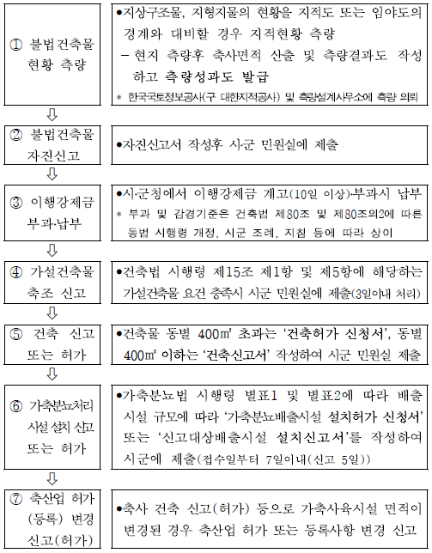
IV. 무허가축사 개선대책
4. 인ㆍ허가 등 처리절차
4. 인ㆍ허가 등 처리절차

Slide 52
IV. 무허가축사 개선대책
5. 현장사례 및 무허가 유형 등
5. 현장사례 및 무허가 유형 등
가. 가금류 보온덮개형 축사
① 주민 민원에 따라 가설건축물 신고(연장신고) 미 수리
❍ (당초) 건축법에 따라 해당 지자체에 가설건축물 신고서를 제출함에도 불구하고 주민 민원을 이유로 신고서 또는 연장 신고서를 수리해 주지 않아 무허가 축사 발생
❍ (개선) 기존 축사에 대해서는 건축법 기준에 적합할 경우가설건축물 신고 수리 및 관리대장에 등재·관리
② 가설건축물 연장신고 기한을 넘겨 무허가로 전환
❍ (당초) 가설건축물 연장신청 기한 넘겨 무허가축사로 전환, 가축사육제한에 따라 축사 신규 신고 불가
❍ (개선) ‘13.2월 이전의 기존축사임을증명할 수 있는 서류를 첨부하여 가설건축물축조신고, 이행강제금 납부 후 가설건축물 축조 신고 수리
- 동 사례 재발방지를 위해 시·군·구에서 가설건축물 존치기간 만료일 30일전까지 각 농가에 안내, 농가는 7일전까지 연장신청
③ 가설건축물의 바닥 방수처리 요구
❍ (당초) 분뇨처리시설 설치 신고를 위해 축사의 바닥을 콘크리트 또는 방수처리(방수시트)를 하여야만 축사로 인정, 비용과다로 공사가 불가함에 따라 무허가 축사로 존치
❍ (개선) 축사 바닥면부터 30cm 이상 아래에 비닐 등의 방수재를 깔고, 축사 바닥면부터 10cm 이상의 두께로 왕겨 또는 톱밥을 깔고, 육계/오리 출하 시 마다 발생된 분뇨를 처리*하는 경우 축사로 인정, 축사의 가설건축물 신고 수리 및 가축분뇨처리시설 설치 면제(가축분뇨법 시행령 제9조제4호)* 시장․군수가 생활악취 또는 가축방역 상 지장이 없다 인정하는 경우 연1회 이상 발생된 분뇨 처리 할 수 있음

Slide 53
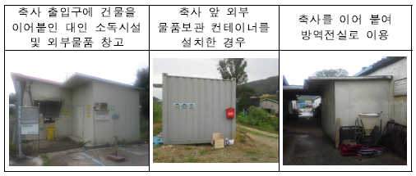
IV. 무허가축사 개선대책
5. 현장사례 및 무허가 유형 등
나. 추가 설치한 대인 소독시설 및 외부 물품 보관창고
□ (당초) 가축전염병 예방법 및 축산법에 따른 축산업 허가제 의무
사항으로 설치한 소독창고가 무허가인 사례
❍ AI, 구제역 등 가축전염병 발생에 따라 정부가 대인 소독시설, 외부
물품 소독창고를 의무화하여 이를 무허가로 설치
- 건폐율에 위반되어 무허가로 설치하는 경우
- 건축비용을 낮추기 위해 기존 건물에 이어 붙이는 사례 발생
□ (개선) 컨테이너, 센드위치 판넬 등일 경우 소독시설 및 보관창고
는 가설건축물로 신고, 콘크리트 구조물일 경우 소독시설은 건폐
율에서 제외되므로 ‘일반 건축물’ 축조신고
❍ 건축신고(허가), 변경신고 시 축산부서(방역담당, 협조)에서 소독
시설확인

Slide 54
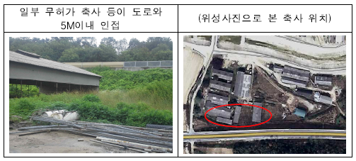
IV. 무허가축사 개선대책
5. 현장사례 및 무허가 유형 등
다. 축사 일부분이 타 법률에 위반된 위치에 설치된 경우
① 축사 일부가 도로에 인접한 경우
□ (현행) 기존 허가된 축사가 있으나, 일부 비육사 등을 추가 설치하면
서 도로 인접부지에 설치한 경우
□ (방법) 무허가 축사가 인근 도로(국도)에 5M 이내에 인접한 축사
등을 철거할 경우에만 적법화 가능

Slide 55
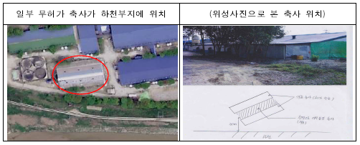
IV. 무허가축사 개선대책
5. 현장사례 및 무허가 유형 등
② 축사 일부가 하천부지에 포함된 경우
□ (현행) 허가된 축사와 축사의 사이를 천막으로 덮어 축사로 이용
중이며, 지정된 하천 부지에 일부 포함
□ (방법) 축사간 연결부위(6미터이하)는 건축면적에서 제외되므로 일반 건축신고(허가) 및 변경 신고(허가)로 가능하나 하천부지 관련 해당 법률의 검토 후 적법화 추진
❍ 하천부지 입지관련 기존 허가된 축사가 하천과 기존 허가된 축사가 하천과 오히려 더 가까이 있음에도 불구하고 적법한 절차를 거쳐 허가를 받은 사실로 유추할 때
축사 설치 후 법률이 강화되었을 가능성이 있어 관련 법률의 경과 조치 등
확인 필요

Slide 56
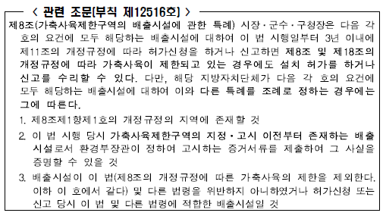
IV. 무허가축사 개선대책
6. 주요 문답자료(Q&A)
6. 주요 문답자료(Q&A)
【질문 1. 】가축사육제한 조례 미적용 특례 시행 시기 및 대상은?
❍ 가축사육제한구역의 배출시설에 관한 특례(부칙 제8조) 적용은 시행일(2015.3.25.)로부터 3년 이내로 정하고 있음
* 부칙 제8조 관련 지자체 조례 개정없이 적용 가능
❍ 가축분뇨법 시행 당시 가축사육제한구역의 지정․고시 이전부터 존재하는 배출시설(축사 등)에만 특례가 적용됨

Slide 57
IV. 무허가축사 개선대책
6. 주요 문답자료(Q&A)
【질문 2. 】 ’13. 2월 이전의 기존 축사임을 입증하는 방법은?
❍ ‘무허가·미신고 배출시설에 대한 거리제한의 한시적 유예에 필요한 증거서류(환경부 고시 제2014-125호, `14.8.1)에서 정한 서류를 통해 입증할 수 있음
축산업 등록, 건축물 대장, 재산세 납부 영수증, 이장 및 3인 이상의 주민 확인서, 축사 임대계약서, 가축약품이나 사료구입 등 사육증명서, 가축전염병 예방접종 등의 사육증명서 등
【질문 3. 】 민원 문제로 가설건축물 축조신고 또는 연장조치 거부, 주민동의서 요구에 따른 대처방안은?
❍ 건축법에 따라 일반 건축물 신고․허가 및 가설건축물 축조 신고서에 민원 문제로 인해 신고 또는 연장조치를 거부할 수 있는 조건은 없음
- 배치도, 평면도, 대지사용승락서(타인소유 대지인 경우에 한함)를 첨부한 가설건축물 축조신고서, 존치기간 만료일 7일전까지 가설 건축물 존치기간 연장신고서를 제출하면 가능함
❍ 주민동의서는 건축 신고(허가) 등 인허가 서류에 포함되지 않음
【질문 4. 】 육계․오리 축사의 처리시설 설치의무 면제후 출하할 때마다 발생된 분뇨의 처리 방법은?
❍ 가축분뇨처리시 공공처리시설 설치운영자, 재활용신고자 또는 가축분뇨처리업자에게 위탁처리하거나 퇴비․액비화 기준에 적합하지아니한 상태의 퇴비․액비를 다시 발효시켜 사용하려는 경작농가에게 제공(위탁처리)가능(가축분뇨법 시행규칙 제12조의2)
* 경작농가에 1일 최대 300kg 미만 또는 1개월 최대 1톤 미만
* 이 경우 별지 제22호서식의 위탁처리내역에 작성관리 해야함

Slide 58
IV. 무허가축사 개선대책
6. 주요 문답자료(Q&A)
【질문 5. 】 무허가 축사 보유농가 위탁사육의 제한 시기는?
❍ `15.3.25일 시행된 가축분뇨법 제11조제4항에 따라 허가·변경허가
또는 신고·변경신고 없이 설치되거나 변경된 배출시설에 위탁사육
을 할 수 없음
* 위탁사육자에 대한 벌칙
- 무허가 축사에 위탁사육 시 2년 이하의 징역 또는 2천만원 이하의벌금
- 미신고 축사에 위탁 사육 시 1년 이하의 징역 또는 1천만원 이하의 벌금
❍ 다만, 무허가 축사 위탁사육 금지 규정을 위반한 위탁사육업자에게
부과되는 벌칙을 무허가 축사 적법화 기간(‘18.3.24, 한센인
촌 ’19.3.24)까지 유예
* 가축분뇨법 일부 개정 : 2015. 12. 1
【질문 6. 】 무허가 축사 적법화에 대해 상담해주는 곳은?
❍ 무허가 축사 적법화 관련 문의사항은 재단법인 축산환경관리원
(070- 4289-2310)에서 전담상담하니, 궁금한 사항에 대하여 문의
하여 주시기 바랍니다.
※ 인터넷 상담소 : www.ilem.or.kr(축산환경관리원 홈페이지)

Slide 59
5
축산관련 법령
1. 축산법
2. 가축전염병예방법
3. 가축전염병예방법 시행령
4. 가축전염병예방법 시행규칙
5. 가축분뇨의 관리 및 이용에 관한 법률

Slide 60
V. 축산관련 법
1. 축산법
제22조(축산업의 허가 등) ① 다음 각 호의 어느 하나에 해당하는 축산업을 경영하려는 자는 대통령령으로 정하는 시설·장비 및 단위면적당 적정사육두수와 위치에 관한 사항을 갖추어 대통령령으로 정하는 바에 따라 해당 영업장을 관할하는 시장·군수 또는 구청장에게 허가를 받아야 한다. 허가받은 사항 중 가축의 종류 등 농림축산식품부령으로 정하는 중요한 사항을 변경할 때에도 또한 같다.
○ 축산업의 허가 및 등록 기준(2015. 10.13 개정, 2016.10.14 시행)
다) 닭(산란계, 육계)·오리 사육업
구분 | 시설 및 장비
사육 시설 면적 | 산란계: 1천300제곱미터 초과 육계: 1천400제곱미터 초과 오리: 1천230제곱미터 초과 | 산란계: 1천300제곱미터 이하 육계: 1천400제곱미터 이하 오리: 1천230제곱미터 이하
사육 시설 | (1) 가축 사육시설을 설치할 것 (2) 환기시설을 설치할 것 | (1) 가축 사육시설을 설치할 것 (2) 환기시설을 설치할 것

Slide 61
V. 축산관련 법
1. 축산법
소독 시설 | (1) 농장의 출입구에 차량 외부, 바퀴, 흙받이 등을 소독할 수 있는 터널식 소독시설 또는 고정식 소독시설을 설치할 것. 다만, 1천제곱미터 미만의 가축 사육시설로서 차량의 진입로가 좁아 터널식 소독시설 또는 고정식 소독시설의 설치가 어려운 경우에는 차량 바퀴를 소독할 수 있는 소독조를 설치하고 이동식 고압분무기를 출입구 전용으로 설치함으로써 이에 대신할 수 있다. (2) 농장의 출입구에 출입자의 옷ㆍ손 등을 소독할 수 있는 분무용 소독시설 또는 고압분무기와 신발 소독조를 설치할 것 (3) 방문자 소속ㆍ성명ㆍ전화번호, 방문일시, 방문목적, 소독여부와 차량이 농장 안으로 들어올 경우 차량번호, 방문차량 소독여부 등을 작성하는 출입자 방문기록부를 갖추어 둘 것 (4) 닭ㆍ오리 사육시설, 창고, 관리사무실, 집란실 등의 출입구에 신발 소독조를 설치할 것 (5) 농장 안에 소독약 보관용기, 소독약 희석용기 및 농장 시설ㆍ장비를 전용으로 소독하는 고압분무기를 갖출 것
방역 시설 | (1) 농장의 출입구에 차량진입 차단 바 또는 줄, 문 등의 차단 장치를 설치할 것. 다만, 별도 시설 설치로 차단 바 등이 필요 없는 경우는 제외한다. (2) 사람, 차량, 동물 등의 출입을 통제하고 출입문을 통해서만 방역 후 출입할 수 있도록 울타리 또는 담장을 설치할 것. 다만, 고도 차이, 개천, 경계림 등 출입을 통제할 수 있는 자연경계를 갖춘 경우에는 울타리 및 담장을 설치하지 않을 수 있다.

Slide 62
V. 축산관련 법
1. 축산법
방역 시설 | (3) 농장 입구 및 외부 통행로와 접하는 울타리ㆍ담장 등에 외부인 출입통제 안내판을 설치하여 방역상 출입통제구역임을 알리고 농장 출입 시 관계자의 허가를 받도록 할 것. 다만, 지형지물로 인해 사람ㆍ차량이 다닐 수 없는 곳에는 설치하지 않을 수 있다. (4) 농장 입구에 기후에 관계없이 농장종사자, 방문자 등 출입자가 착용할 수 있도록 별도의 작업복ㆍ신발ㆍ장갑(1회용을 포함한다)을 구비하고, 대인 소독, 신발 소독 등을 할 수 있도록 컨테이너, 부스, 천막 등 외부와 차단된 방역실을 설치할 것 (5) 약품, 소형 기자재, 그 밖의 소모품 등을 소독한 후 보관할 수 있는 물품반입창고(컨테이너, 하우스 등을 포함한다)를 설치할 것. 다만, 기자재, 소모품 등이 소량인 경우 농장 입구에 설치한 방역실로 대체할 수 있다. (6) 닭ㆍ오리를 사육하는 각각의 축사 입구에 신발 소독조 설치 등을 위한 전실을 설치할 것. 전실은 기후에 관계없이 신발 소독 등이 가능한 실내 공간으로써 출입 과정에서 오염 방지를 위하여 닭ㆍ오리 사육시설과 구획ㆍ차단된 별도 공간이어야 하며, 축사 안에 구획된 별도 공간으로 부설하거나 컨테이너, 부스, 천막 등을 이용하여 축사 외부 쪽에 설치할 수 있다. 다만, 닭ㆍ오리 사육시설이 1동만 있는 등의 경우에는 방역실로 대체하거나, 2동 이상의 닭ㆍ오리 사육시설을 하나의 울타리ㆍ담장으로 구획ㆍ차단하는 등의 경우에는 울타리ㆍ담장에 전실을 1개만 설치할 수 있다. (7) 닭ㆍ오리 사육시설의 환풍시설, 배수구 등에 야생동물(쥐, 새 등)의 차단망을 설치할 것
다음 1)부터 3)까지 중 어느 하나에 해당하는 지역 내에서는 축산업 허가를 제한한다.
1) 지방도 이상 도로로부터 30미터 이내
2) 축산 관련 시설로부터 500미터 이내
- 축산 관련 시설은 도축장, 사료공장, 원유 집유장, 종축장, 정액등처리업체, 국가나 지방자치단체의 축산연구기관을 말함
3) 위 1) 및 2)의 기준에도 불구하고, 제한거리를 1/2 범위에서 늘리거나 줄여 지방자치단체의 조례로 달리 정할 수 있다.

Slide 63
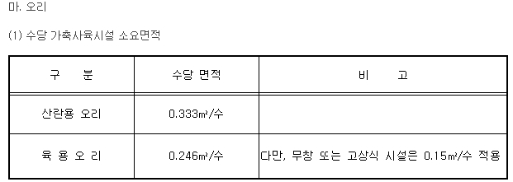
V. 축산관련 법
1. 축산법
제30조(축산업 허가자 등의 준수사항)
① 축산업허가자가 법 제26조에 따라 준수하여야 할 사항은 다음 각 호와 같다.
1. 부화업
가. 종계·종오리의 알만 부화하게 할 것
나. 병아리·새끼오리를 판매(다른 사람에게 위탁하여 사육하게 하는 것을 포함한다)할 때에는 매수인에게 별지 제34호서식의 병아리·새끼오리 계통보증서를 발급할 것
다. 부화기에 들어간 이후 부화가 되지 않은 알은 매몰 등의 방법으로 폐기처분할 것
2. 가축사육업
- 소독실시기록부를 갖춰 두고, 주 1회 이상 소독을 실시할 것
② 법 제26조에 따라 가축사육업의 등록을 한 자는 가축질병의 예방 등을 위하여 농림축산식품부장관이 정하여 고시하는 가축사육시설의 단위면적당 사육적정 가축의 숫자 이상으로 밀집하여 가축을 사육해서는 아니된다.

Slide 64
V. 축산관련 법
2. 가축전염병예방법
◯ 개정일자 : 2015. 6. 22
◯ 시행일자 : 2015. 12. 23
◇ 주요내용
가. 중점방역관리지구의 지정(제3조의4 신설)
- 고병원성 조류인플루엔자 등 제1종 가축전염병이 자주 발생하였거나 발생할 우려가 높은 지역을 중점방역관리지구로 지정하여 가축 등에 대한 검사ㆍ예찰ㆍ점검 등을 실시하고, 해당 지구에서 가축사육 등을 하려는 자에게는 방역시설기준을 준수하도록 함.
나. 가축방역협의회의 기능 강화(제4조)
- 현재 축산 및 수의 분야 전문가 중심의 자문기구인 가축방역협의회를 가축방역심의회로 개편하여 의료, 환경 등 다양한 분야의 전문가가 참여할 수 있도록 하고, 가축방역과 관련된 주요 정책을 심의하도록 함.
다. 계약사육농가에 대한 방역교육 실시 등(제6조의2 신설)
- 계약사육농가에 대한 축산계열화사업자의 방역관리책임을 강화하기 위하여 축산계열화사업자로 하여금 계약사육농가를 대상으로 방역교육을 실시하도록 하고, 방역기준 준수 여부 등에 관하여 점검하도록 함.

Slide 65
V. 축산관련 법
2. 가축전염병예방법
라. 가축거래기록 작성ㆍ보존제도 보완(제16조)
- 가축전염병 발생 시 역학조사 및 방역조치가 신속하게 이루어질 수 있도록 하기 위하여 가축의 거래기록 외에 출입기록도 작성ㆍ보존하도록 하고, 기록을 작성ㆍ보존하여야 하는 대상에 식용란(食用卵)을 추가함.
마. 소독설비기준 적용 대상 확대(제17조)
- 소독설비를 갖추어야 하는 대상을 현재 300제곱미터를 초과하는 가축사육시설의 소유자 등에서 50제곱미터를 초과하는 가축사육시설의 소유자 등으로 확대함.
바. 방역기준 준수의무 부여(제17조의6 신설)
가축전염병이 발생하거나 퍼지는 것을 예방하기 위하여 가축의 소유자 등에게 방역기준을 준수하도록 함.
사. 가축전염병 발생 시의 조치 강화(제19조제2항 및 제19조제3항 신설 등)
- 가축전염병 확산을 방지하기 위하여 이동제한 등을 할 수 있는 대상에 가축전염병에 오염될 우려가 있는 물품을 추가하고, 1종 가축전염병의 경우에는 종전의 이동제한 등의 조치 외에 일정기간 동안 특정한 가축의 방목을 제한하는 등의 조치를 할 수 있도록 함.

Slide 66
V. 축산관련 법
2. 가축전염병예방법
아. 조치 명령을 3회이상 위반한 자에 대한 사육시설 폐쇄 등의 명령(제19조제4항제5호의2 신설)
- 검사ㆍ주사ㆍ약물목욕ㆍ면역요법 또는 투약 등의 조치 명령을 3회이상 위반한 가축소유자에 대해 시장ㆍ군수ㆍ구청장은 해당 가축사육시설의 폐쇄를 명하거나 6개월 이내의 기간을 정해 가축사육의 제한을 명할 수 있도록 하려는 것임.
자. 보상금 감액규정 보완(제48조제3항, 제48조제4항 신설)
- 보상금을 감액할 수 있는 경우에 방역기준 미준수 등 새롭게 신설되는 의무를 불이행한 경우와 「축산법」상 의무를 위반한 경우 등을 추가하고, 질병관리등급이 우수한 자 등 가축전염병을 예방하거나 그 확산을 방지하는 데 기여한 자에 대해서는 보상금 감액의 일부를 경감할 수 있도록 함.
차. 가축전염병 관리대책 평가근거 마련(제51조의2 신설)
- 농림축산식품부장관은 지방자치단체의 가축전염병 관리대책 수립ㆍ시행에 관한 사항을 평가하고, 평가결과가 우수한 지방자치단체에 대해서는 포상을 할 수 있도록 함.
카. 벌칙 및 과태료 규정 보완(제56조제1호 등)
- 가축전염병 의심 가축을 신고하지 아니한 가축의 소유자 등에 대한 벌칙을 1년 이하의 징역 또는 1천만원 이하의 벌금에서 3년 이하의 징역 또는 3천만원 이하의 벌금으로 상향조정하고, 소독설비기준 미준수자 등에 대하여 부과하는 과태료의 상한을 500만원에서 1천만원으로 상향조정함.

Slide 67
V. 축산관련 법
3. 가축전염병예방법 시행령
◯ 개정일자 : 2015. 12. 22
◯ 시행일자 : 2015. 12. 23
◇ 주요내용
가. 가축방역관 적정인원 배치기준 마련(제3조제4항 및 별표 1 신설)
시ㆍ도가축방역기관에 대하여 젖소 결핵병의 경우에는 건당 소요시간을 20분으로 정하고 1일 24건을 기준 업무량으로 정하는 등 검사 및 역학조사 등에 대한 1인당 1일 적정 업무량을 정하고, 소ㆍ돼지 등을 사육하는 농가수가 300호 미만인 경우 1명을, 1,200호 이상인 경우 3명을 적정인원으로 하여 현장 방역업무 소요인력을 산출하는 등 가축방역관의 적정인원 배치기준을 마련함.
나. 가축사육시설의 폐쇄명령 및 가축의 사육제한명령 기준 추가
(제6조 및 제7조)
구제역 등 가축전염병이 발생한 경우 가축의 소유자 등이 해당 가축에 대한 격리ㆍ억류 또는 이동제한명령을 위반한 경우에 가축사육시설의 폐쇄명령 등을 할 수 있도록 하였으나, 앞으로는 가축 이외에 오염우려물품에 대한 격리ㆍ억류 또는 이동제한명령을 위반한 경우에 대해서도 가축사육시설의 폐쇄명령 등을 할 수 있도록 함.

Slide 68
V. 축산관련 법
3. 가축전염병예방법 시행령
다. 보상금의 감액기준 보완 및 감액의 경감기준 마련
(제11조제1항 및 별표 2)
1) 축산계열화사업자가 계약사육농가에 대한 방역교육을 실시하지 아니한 경우에는 가축평가액의 100분의 5에 해당하는 금액을 보상금에서 감액하도록 하는 등 살처분한 가축의 소유자 등에 대한 보상금의 감액 기준을 추가함.
2) 질병관리등급이 우수하거나 가축의 소유자 등이 가축전염병 발생사실을 조기에 신고한 경우 등에 대해서는 가축평가액의 100분의 10에 해당하는 금액을 보상금 감액에서 경감할 수 있도록 함.
라. 지방자치단체에 대한 보상금 등의 감액 기준 마련(제14조의2 신설)
농림축산식품부장관의 살처분 명령일부터 살처분을 1일 지연하는 경우에는 국가 부담금의 100분의 10을 감액할 수 있도록 하는 등 국가가 지방자치단체에 지원하는 보상금 또는 지원금의 감액기준을 마련함.
마. 과태료의 부과기준 변경(제16조 및 별표 3)
중점방역관리지구에서 방역시설을 갖추지 아니한 자 등에 대하여 100만원의 과태료를 부과하도록 하는 등 과태료 부과기준을 마련하고, 검사ㆍ주사ㆍ약물목욕ㆍ면역요법 또는 투약의 명령을 따르지 아니한 자에 대한 과태료 금액의 상한을 500만원에서 1천만원으로 상향 조정함.

Slide 69
V. 축산관련 법
3. 가축전염병예방법 시행령
[별표 2] 보상금의 지급 및 감액기준(제11조 제1항 관련) 1. 법 제48조제1항에 따라 보상금은 다음 각 목의 범위에서 지급한다. 가. ~다. (생략) 라. 법 제20조제1항 및 제2항 본문에 따라 살처분한 가축의 사육시설 안에 있는 물건 중 법 제23조제1항 및 제3항에 따라 소각 또는 매몰한 물건의 경우 : 병성감정 결과 감염가축이 발견된 농가에 대해서는 소각 또는 매몰 당시의 소각 또는 매몰한 물건의 평가액의 100분의 80(폐기 사료 등) 2. 법 제48조제3항에 따라 제1호다목에 따른 보상금의 일부를 다음 각 목의 구분에 따라 감액하여 지급한다. 가. ~ 카. (생략) 타. 동일한 가축사육시설에서 동일한 가축전염병(제11조제4항 각 호에 해당하는 가축전염병만 해당한다)이 최근 2년 이내에 2회 이상 발생한 경우에는 아래와 같이 구분하여 감액한다. 1) 2회 발생 : 가축평가액의 100분의 20에 해당하는 금액 2) 3회 발생 : 가축평가액의 100분의 50에 해당하는 금액 3) 4회 발생 : 가축평가액의 100분의 80에 해당하는 금액 [별표 3] 과태료의 부과기준(제16조 관련) 가. 법 제3조의4제3항 또는 제4항을 위반하여 방역시설을 갖추지 않은 경우 - 1회 위반 : 100만원 / 2회 위반 : 200만원 / 3회 위반 : 500만원 나. ~ 라. (생략) 마. 축산계열화사업자가 법 제6조의2제1항 및 제2항을 위반하여 방역교육 및 점검을 실시하지 않은 경우 - 1회 위반 : 200만원 / 2회 위반 : 400만원 / 3회 위반 : 1,000만원

Slide 70
V. 축산관련 법
4. 가축전염병예방법 시행규칙
◯ 개정일자 : 2015. 12. 21
◯ 시행일자 : 2015. 12. 23
◇ 주요내용
가. 중점방역관리지구 지정 및 해제(안 제3조의5 신설)
1) 고병원성 조류인플루엔자의 발생 위험이 높은 철새도래지 반경 10킬로미터 이내의 지역과 제1종 가축전염병이 최근 5년 이내에 2회 이상 발생한 지역 등에 대하여 중점방역관리지구로 지정하도록 함.
2) 중점방역관리지구로 지정된 지역 중 철새도래지에서 제외되었거나 지정 이후 3년간 제1종 가축전염병의 발생이 없는 지역 등에 대하여 중점방역관리지구에서 해제할 수 있도록 함.
나. 계약사육농가에 대한 방역교육 실시(안 제9조의2 신설)
축산계열화사업자는 계약사육농가에 대하여 분기별 1회 이상 방역교육 및 방역기준 준수 여부 점검을 실시하도록 하고, 방역교육의 내용에 가축질병 위기관리 매뉴얼 및 차단방역 방법 등을 포함하도록 함.

Slide 71
V. 축산관련 법
4. 가축전염병예방법 시행규칙
제3조의5(중점방역관리지구 지정 등) ① 법 제3조의4제1항에 따라 농림축산식품부장관은 매년 9월 30일까지 법 제4조제1항에 따른 중앙가축방역심의회(이하 "심의회"라 한다)의 심의를 거쳐 다음 각 호의 어느 하나에 해당하는 지역을 중점방역관리지구로 지정한다. 1. 고병원성 조류인플루엔자 발생 위험이 높은 철새도래지 반경 10킬로미터 이내 지역 2. 제1종 가축전염병이 최근 5년 내에 2회 이상 발생한 지역 3. 축산농가수가 반경 500미터 이내 10호 이상 또는 1킬로미터 이내 20호 이상인 지역 ② ~ ③ (생략) ④ 법 제3조의4제3항에 따라 중점방역관리지구에서 가축 사육이나 축산 관련 영업을 하려는 자는 다음 각 호의 방역시설을 갖추어야 한다. 1. 방역복 착용 등을 위한 전실(前室) 2. 울타리 또는 담장 3. 농장 내 출입차량 세척시설 및 차량 소독조 ⑤ 법 제3조의4제5항에 따라 다음 각 호에 해당하는 경우 심의회의 심의를 거쳐 중점방역관리지구의 지정을 해제할 수 있다. 1. 제1항제1호에 해당하여 중점방역관리지구로 지정된 이후 철새도래지에서 제외된 경우 2. 제1항제2호에 해당하여 중점방역관리지구로 지정된 이후 3년간 제1종 가축전염병의 발생이 없는 경우 3. 제1항제3호에 해당하여 중점방역관리지구로 지정된 이후 축산농가수 감소율이 20퍼센트 이상인 경우 ⑥ 제1항부터 제5항까지의 규정에 따른 세부사항은 가축전염병별로 농림축산식품부장관이 정하여 고시한다.

Slide 72
V. 축산관련 법
4. 가축전염병예방법 시행규칙
제9조의2(계약사육농가에 대한 방역교육 실시 등) ① 법 제6조의2제1항 및 제2항에 따라 축산계열화사업자는 계약사육농가에 대하여 분기별 1회 이상 방역교육 및 방역기준 준수 여부에 관한 점검을 실시하고, 교육 및 점검이 각각 완료된 날부터 7일 이내에 교육 및 점검 결과를 계약사육농가의 소재지를 관할하는 시장·군수·구청장에게 통지하여야 한다. ② 제1항에 따른 방역교육에는 다음 각 호의 사항이 포함되어야 한다. 1. 가축질병 위기관리 매뉴얼 2. 차단방역 및 소독시설 설치·운영 방법 3. 구제역 또는 고병원성 조류인플루엔자 임상예찰 및 신고 방법 4. 외국인근로자가 준수하여야 할 방역수칙 5. 구제역 백신 접종 방법(우제류 계약사육농가만 해당한다) 6. 그 밖에 농림축산식품부장관이 필요하다고 정하여 고시한 사항 ③ 제1항에도 불구하고 계약사육농가가 「축산법」 제33조의3제1항에 따라 지정된 교육운영기관에서 교육과정을 이수한 경우 축산계열화사업자가 계약사육농가에 대하여 해당 연도의 교육을 실시한 것으로 본다. ④ 축산계열화사업자는 제3항에 따른 계약사육농가의 교육 이수 여부를 확인하여 계약사육농가의 소재지를 관할하는 시장·군수·구청장에게 통보하여야 한다. [본조신설 2015.12.21.]

Slide 73
V. 축산관련 법
5. 가축분뇨의 관리 및 이용에 관한 법률
제11조(배출시설의 설치) ①대통령령으로 정하는 규모 이상의 배출시설을 설치하려고 하거나 설치·운영 중인 자는 대통령령으로 정하는 바에 따라 배출시설의 설치계획을 갖추어 시장·군수·구청장의 허가를 받아야 한다. <개정 2015.12.1.>
② 제1항에 따라 허가를 받은 자가 환경부령으로 정하는 중요 사항을 변경하려는 때에는 변경허가를 받아야 하고, 그 밖의 사항을 변경하려는 때에는 변경신고를 하여야 한다.
③ 제1항에 따른 허가대상에 해당하지 아니하는 배출시설 중 대통령령으로 정하는 규모 이상의 배출시설을 설치하려고 하거나 설치·운영 중인 자는 환경부령으로 정하는 바에 따라 시장·군수·구청장에게 신고하여야 한다. 신고한 사항 중 환경부령으로 정하는 사항을 변경하려는 때에도 또한 같다. <개정 2015.12.1.>
④ 누구든지 제1항부터 제3항까지의 규정에 따른 허가·변경허가 또는 신고·변경신고 없이 설치되거나 변경된 배출시설을 사용해서는 아니 되며, 그 시설을 사용하여 가축을 사육하는 자에게 가축 또는 사료 등을 제공하여 사육을 위탁(이하 "위탁사육"이라 한다) 할 수 없다.
[전문개정 2014.3.24.]

Slide 74
V. 축산관련 법
5. 가축분뇨의 관리 및 이용에 관한 법률
부칙 <법률 제12516호, 2014.3.24>
제8조(가축사육제한구역의 배출시설에 관한 특례) 시장ㆍ군수ㆍ구청장은 다음 각 호의 요건에 모두 해당하는 배출시설에 대하여 이 법 시행일부터 3년 이내에 제11조의 개정규정에 따라 허가신청을 하거나 신고하면 제8조 및 제18조의 개정규정에 따라 가축사육이 제한되고 있는 경우에도 설치 허가를 하거나 신고를 수리할 수 있다. 다만, 해당 지방자치단체가 다음 각 호의 요건에 모두 해당하는 배출시설에 대하여 이와 다른 특례를 조례로 정하는 경우에는 그에 따른다.
1. 제8조제1항제1호의 개정규정의 지역에 존재할 것
2. 이 법 시행 당시 가축사육제한구역의 지정ㆍ고시 이전부터 존재하는 배출시설로서 환경부장관이 정하여 고시하는 증거서류를 제출하여 그 사실을 증명할 수 있을 것
3. 배출시설이 이 법(제8조의 개정규정에 따른 가축사육의 제한을 제외한다. 이하 이 호에서 같다) 및 다른 법령을 위반하지 아니하였거나 허가신청 또는 신고 당시 이 법 및 다른 법령에 적합한 배출시설일 것

Slide 75
V. 축산관련 법
5. 가축분뇨의 관리 및 이용에 관한 법률
부칙 <법률 제12516호, 2014.3.24>
제9조(허가 또는 신고 위반 배출시설에 대한 폐쇄명령 등에 관한 특례)
① 배출시설이 이 법 또는 다른 법률에 따라 설치가 금지된 장소에 위치하지 아니한 경우로서 2013년 2월 20일 이전에 허가나 신고 없이 설치한 배출시설 또는 변경허가나 변경신고 없이 변경한 배출시설의 설치자는 다음 각 호의 기간 내에 제11조의 개정규정에 따라 허가 또는 변경허가를 받거나 신고 또는 변경신고를 하여야 한다.
1. 환경부령으로 정하는 소규모 배출시설과 한센인 정착촌 내의 배출시설: 4년
2. 제1호 외의 배출시설: 3년
제10조(위탁사육자에 대한 벌칙 적용에 관한 특례) 배출시설이 이 법 또는 다른 법률에 따라 설치가 금지된 장소에 위치하지 아니한 경우로서 2013년 2월 20일 이전에 허가나 신고 없이 설치한 배출시설 또는 변경허가나 변경신고 없이 변경한 배출시설을 사용하여 위탁사육하는 자는 제49조제1호 및 제50조제4호를 다음 각 호의 구분에 따른 기간까지 적용하지 아니한다.
1. 환경부령으로 정하는 소규모 배출시설과 한센인 정착촌 내의 배출시설: 2019년 3월 24일
2. 제1호 외의 배출시설: 2018년 3월 24일

Slide 76
6
오리농가 자가진단표
1. 종오리농가 자가점검표
2. 육용오리 사육농가 자가점검표

Slide 77
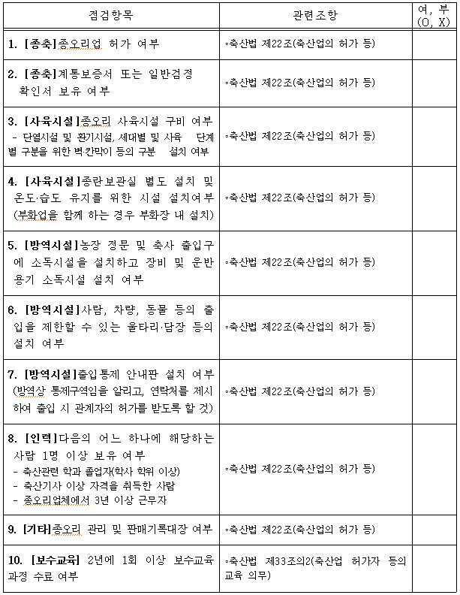
Ⅵ. 농장자가진단표
1. 종오리 농가 자가 점검표
축산법

Slide 78
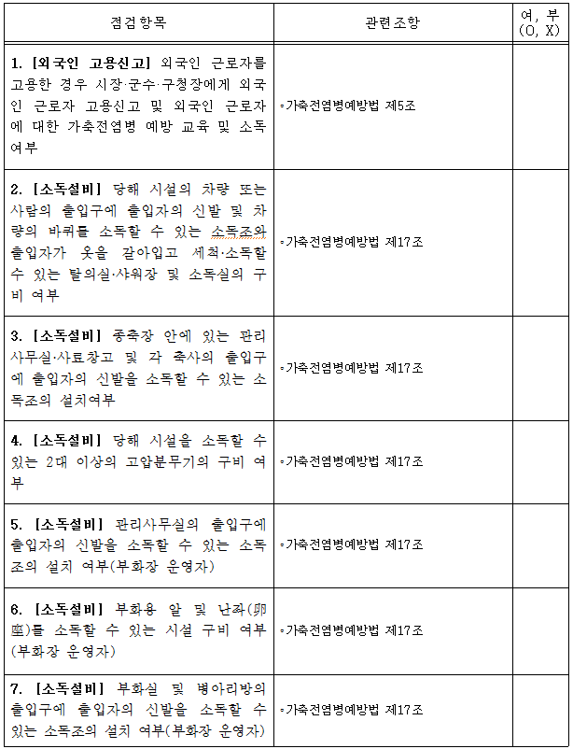
Ⅵ. 농장자가진단표
1. 종오리 농가 자가 점검표
가축전염병예방법

Slide 79
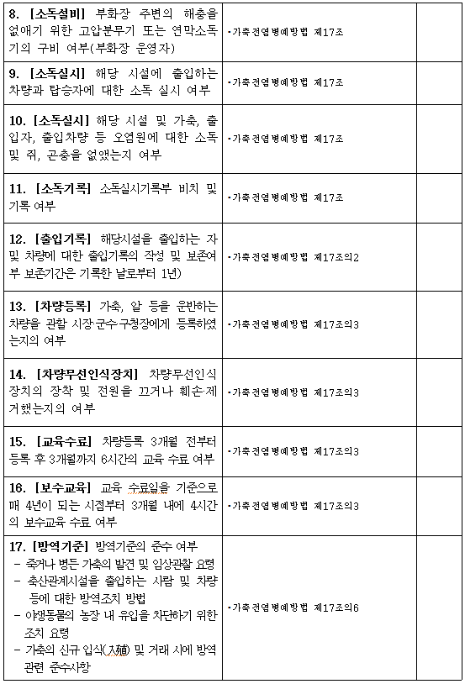
Ⅵ. 농장자가진단표
1. 종오리 농가 자가 점검표
가축전염병예방법

Slide 80
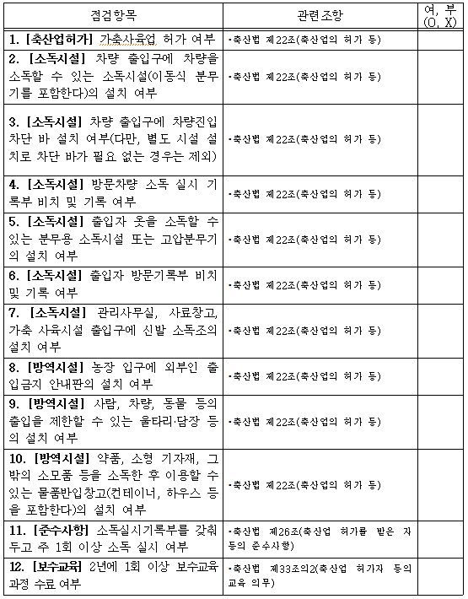
Ⅵ. 농장자가진단표
2. 육용오리 농가 자가 점검표
축산법

Slide 81
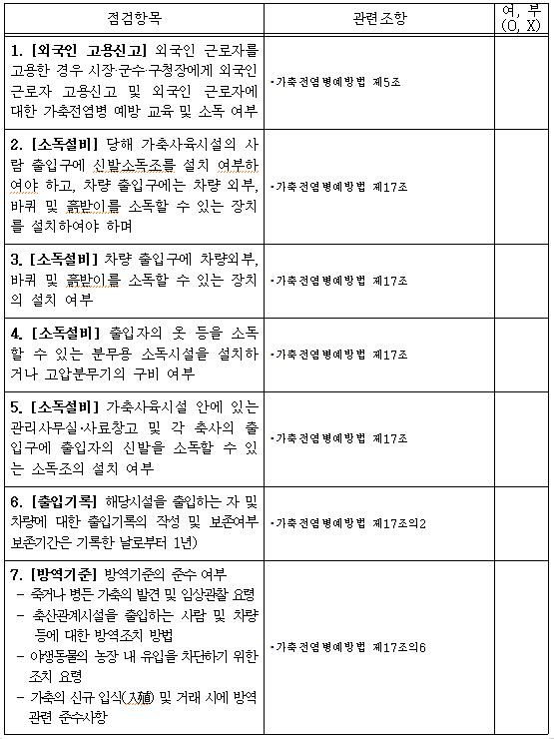
Ⅵ. 농장자가진단표
2. 육용오리 농가 자가 점검표
가축전염병예방법

Slide 82
메모

Slide 83
발 행 일 : 2016. 3
발 행 인 : 한국오리협회장
편 저 자 : 한국오리협회 류봉우 차장, 허관행 과장
감 수 : 농림축산식품부 방역관리과 이희철 주무관,
농림축산검역본부 AI예방통제센터 박상구 주무관
주 소 : 서울 서초구 서초중앙로 6길 9, 제2축산회관 6층
연 락 처 : 02-585-5286
팩 스 : 02-597-5249
홈페이지 : www.koreaduck.org

